Slide 1

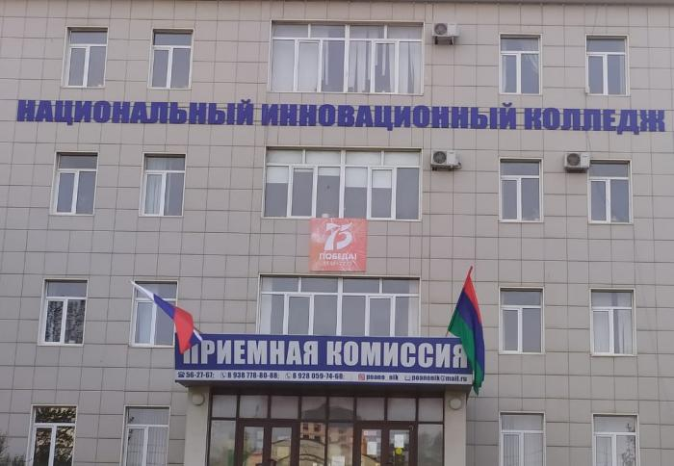
Информирование о фактах распространения радикальных идей в образовательных организациях
Методические рекомендации кураторам академических групп ПОАНО "НИК"

Slide 2

Информирование о фактах распространения радикальных идей
В презентации будут рассмотрены актуальные вопросы распространения радикальных идей, включая факты их распространения среди различных групп населения. Особое внимание будет уделено признакам радикализации обучающихся и источникам распространения радикальной идеологии. Также будут представлены причины возникновения радикализма среди молодёжи и методы выявления потенциально опасных ситуаций.

Slide 3

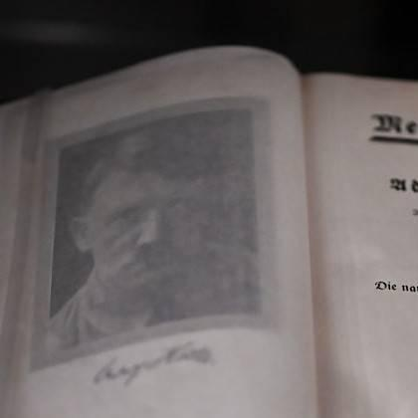
Признаки проявления радикализации обучающихся
Признаки проявления радикализации обучающихся могут включать изменение круга общения, появление интереса к экстремальным идеологиям, а также резкие перемены в поведении и выражении взглядов, которые могут проявляться в виде агрессивного или фанатичного отношения к определённым идеям или группам людей.
Важно обращать внимание на эмоциональные и поведенческие изменения, такие как потеря интереса к учёбе или социальной жизни, что может свидетельствовать о потенциальной радикализации.
Своевременное выявление этих признаков позволяет принять меры для предотвращения негативных последствий.

Slide 4
Источники распространения радикальной идеологии
Радикальная идеология может распространяться через интернет-платформы, где пользователи имеют возможность создавать контент и взаимодействовать в онлайн-сообществах.
Социальные сети и форумы становятся местами, где идеи радикального содержания получают широкое распространение и поддержку.
Также важно учитывать влияние неформальных групп и лидеров мнений, которые могут продвигать радикальные идеологии в образовательных организациях.

Slide 5
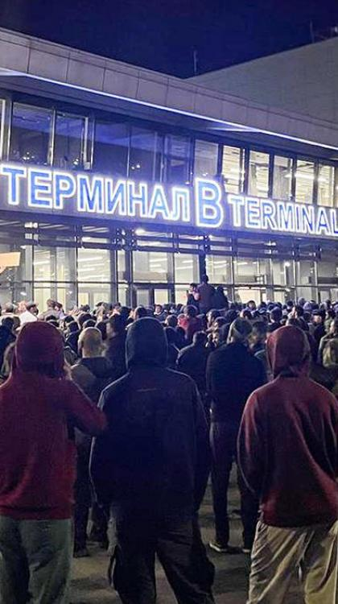
Причины возникновения радикализма среди молодежи
Молодёжь может увлекаться радикальными идеями из-за отсутствия чётких жизненных ориентиров и чувства социальной несправедливости, что приводит к поиску простых решений сложных проблем.
Также важную роль играют информационные манипуляции и влияние деструктивных групп в интернете, которые используют уязвимость молодых людей и предлагают им радикальные идеологии под видом решения социальных проблем. Недостаточное внимание к развитию критического мышления у молодёжи в образовательных учреждениях также способствует распространению радикальных идей.

Slide 6

Методы выявления потенциально опасных ситуаций
Для выявления потенциально опасных ситуаций используются методы мониторинга социальных сетей и онлайн-платформ на предмет распространения радикальных идей.
Также применяются опросы и анкетирование учащихся и сотрудников образовательных организаций для выявления их осведомлённости о радикальных идеях и отношения к ним.
Важную роль играет анализ поведения и общения участников образовательного процесса, позволяющий своевременно обнаружить тревожные сигналы.

Slide 7
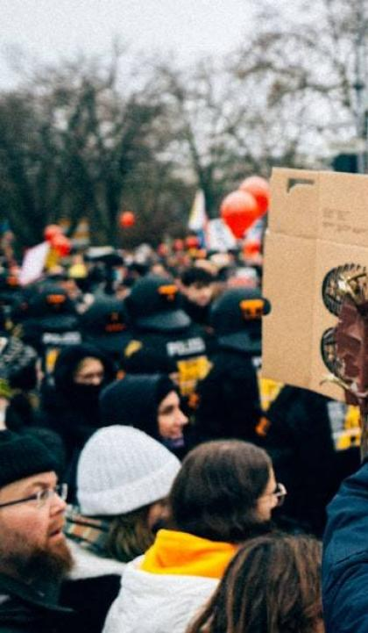
Организация профилактической работы в образовательной организации
Профилактическая работа в образовательной организации включает регулярные мероприятия по выявлению радикальных идей среди учащихся и сотрудников.
Для этого используются различные методы, такие как опросы, беседы и тренинги по формированию толерантности и критического мышления.
Важно создать в образовательной организации атмосферу взаимопонимания и уважения, чтобы предотвратить распространение радикальных идей.

Slide 8
Роль педагогов в противодействии распространению радикальных идей
Педагоги играют ключевую роль в выявлении признаков радикализации среди учащихся, используя доверительные отношения и профессиональные компетенции для своевременного распознавания тревожных сигналов.
Они не только информируют о случаях распространения радикальных идей, но и применяют комплексные стратегии профилактики, включая образовательные программы и индивидуальные подходы к каждому ученику.
Благодаря этому педагоги способствуют формированию у учащихся критического мышления и толерантности, что снижает риски вовлечения в радикальные движения.

Slide 9
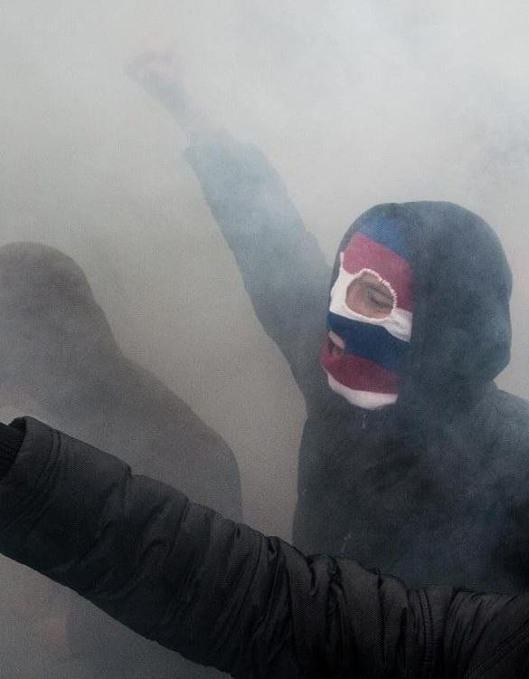
Работа с родителями и общественностью
Взаимодействие с родителями и общественностью играет ключевую роль в профилактике распространения радикальных идей в образовательных организациях.
Необходимо организовывать регулярные встречи и информационные мероприятия, на которых будут разъясняться признаки радикализации и способы противодействия ей. Это поможет создать единую воспитательную среду и повысить уровень осведомлённости всех участников образовательного процесса.

Slide 10

Практические рекомендации педагогам
Педагоги должны регулярно проводить информационные встречи с учениками для обсуждения актуальных событий и предотвращения распространения радикальных идей. Важно обучать школьников критическому мышлению и навыкам анализа информации, чтобы они могли самостоятельно распознавать манипулятивные техники и противостоять им.
Необходимо активно взаимодействовать с родителями, информируя их о возможных угрозах и привлекая к профилактическим мероприятиям в образовательном процессе.

Slide 11
Законодательная база и ответственность за распространение радикальных идей
В Российской Федерации действует ряд законов, направленных на противодействие экстремизму и терроризму, включая Федеральный закон «О противодействии экстремистской деятельности».
Образовательные организации обязаны соблюдать законодательство и принимать меры по выявлению и предотвращению распространения радикальных идей среди обучающихся.
Нарушение законодательства в этой сфере влечёт за собой юридическую ответственность как для физических, так и для юридических лиц.

Slide 12

Спасибо за внимание!
Спасибо за внимание. В этой презентации мы рассмотрели основные аспекты противодействия распространению радикальных идей среди молодёжи, включая признаки радикализации, источники идеологии и методы профилактики. Мы подчеркнули важность роли педагогов, работы с родителями и общественностью, а также ознакомились с законодательной базой и практическими рекомендациями для образовательных организаций.

